Slide 2
운영 관리

Slide 3
운영 관리
구매사별 운영관리 sub menu 노출표

Slide 4
구매사별 운영관리 sub menu 노출표
운영관리 메뉴는 관리권한을 가진 사용자(아래 표 참조)에게만 노출한다.
하위 메뉴는 노출 기준은 아래 표를 참조한다.
주문관리 | ▼
인수/반품 | ▼
상품관리 | ▼
재고/예산 | ▼
고객센터 | ▼
운영관리 | ▼
조직 관리 | ▼
사업장 관리
사용자 관리
실적 관리 | ▼
실적조회
세금계산서
채무 관리
재고 조회 | ▼
사업장별 재고
재고 조회
예산운영
상품관리 | ▼
상품승인
상품진열
산업안전보건관리비 | ▼
산업안전보건관리비
산업안전관리비 월별 사용내역
SKB산업안전보건 관리비 월별 사용내역
구매사 (법인담당자) | 구매사 (HNS그룹관리자/본사관리자) | 구매사 (안전몰 도급사) | 구매사 (안전몰 SKB 관리자)
O | O | O | O
O | O | O | O
O | O | O | O
O | O | O | O
O | O | O | O
O | O | O | O
O | O | O | O
O | O | O | O
O | O | O | O
O | O | O | O
O | O |  | O
 | O |  | O
 | O |  | O
 | O |  | O
 |  | O | O
 |  | O | O
 |  | O | O
 |  |  | O

Slide 5
운영 관리
content 영역 layout 정의

Slide 6
content 영역
화면설명
검색/조회 화면 layout
1 | 화면명 영역 화면명을 노출한다.
2 | 안내문구 영역 화면에 대한 기능 설명 및 사용방법, 주의사항을 서술한다. 안내문구 영역은 기획에서 선택적으로 사용한다.
3 | 검색 영역 N개의 검색 조건을 AND 검색 한다. 기간 검색 영역 예시 - 기능 : 세금계산서가 발급된 기간을 년/월 로 조회한다. - 구현 : calendar (input type = month 또는 date) - preset (현재 월 포함 기준) 1. 최근 3개월 2. 최근 6개월 3. 최근 12개월 - 검색범위 : 최대 12개월 - 검색가능일자 : 제한 없음 - default : 현재 월 ~ 현재 월
4 | 부가정보 영역 검색 결과에 대한 부가 정보를 표기한다. 예) 특정 항목 합계 해당 영역은 기획에서 선택적으로 사용한다.
5 | 검색결과 카운트 - 검색 영역 > 검색조건에 해당하는 결과값 전체 수를 표기한다. 페이지네이션 설정 - 30 / 50 / 100 / 150 / 200 개씩보기 - default : 30개씩보기 소팅 검색 결과를 사전에 정의한 sorting 기준으로 정렬 버튼 영역 검색 결과 관리를 위한 기능 버튼을 제공한다. 예) 엑셀다운로드, 등록, 기타
6 | 검색 결과 영역 검색 영역에서 검색한 값을 호출한다.
7 | 페이지네이션 영역 페이지네이션 설정값 만큼 검색결과를 호출한다. 페이지 이동 기능을 제공한다.
1
화면명 영역
2
안내문구 영역
검색 영역
검색 조건 영역
3
조회
엑셀
4
부가 정보 영역
검색결과 count, pagination 설정, button 영역
5
검색결과 count
pagination 설정
sorting
button 영역
검색 결과 영역
6
7
pagination 영역

Slide 7
운영 관리
산업안전보건관리비

Slide 8
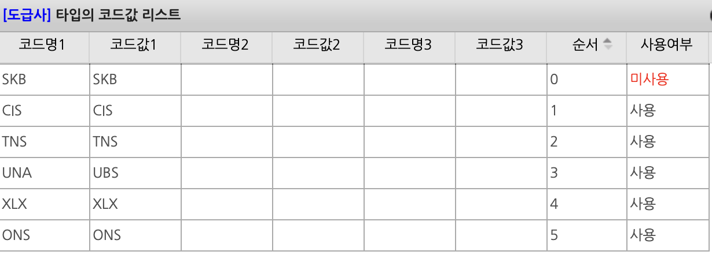
안전몰 도급사, 안전몰 SKB 관리자 > 운영관리 > 산업안전보건관리비 > 산업안전보건관리비
2. 5. 도급사
코드관리 > SAF_OUTSOURCE
도급사 목록 호출 조건 확인 필요
산업안전보건관리비
산업안전보건관리비 월별 사용내역
의 목록이 다름
- 도급사 목록
SKCIS : 도급사 목록에 없음 (확인 필요)
화면설명
산업안전보건관리비 페이지 구성요소 정의
 | 접근 권한 안정몰 도급사, 안전몰 SKB 관리자 권한만 해당 메뉴를 노출한다
1 | 구현 : breadcrumb 스토리보드 (공통정의) > 공통기능정의 >breadcrumb 참조
2 | 안내문구 - 화면설계 참조
2 | 검색 영역 공사명 - 기능 : 공사명 like 검색 구매사 - 기능 : 구매사 like 검색 처리상태 - 기능 : 처리상태 값 선택 - 호출값 : 전체, 임시저장, 결재중, 승인, 반려 - default : 전체 사업년월 - 기능 : 서업년월 equals 검색 - 구현 : calendar (input type = month) 도급사 - 기능 :도급사 목록 호출/선택 - 호출값 : 코드관리 > SAF_OUTSOURCE > 코드명1 호출 사업구분 - 호출값 : 코드관리 > SAF_BIZ_KIND 조회 - 검색조건 AND 검색
3 | 검색결과 검색조건을 만족하는 산업안전관리비 정보를 호출한다. 공사명 - 호출값 : 공사명 값 - 처리 : 30자 초과시 말줄임 적용 도급사 - 호출값 : 코드관리 > SAF_OUTSOURCE 구매사 - 호출값 : 구매사명 값 - 처리 : 20자 초과시 말줄임 적용 사업구분 - 호출값 : 사업구분 값 사업금액 - 호출값 : 사업금액 값 지역 - 호출값 : BRANCH_KIND_NM 상태 - 호출값 : 상태 값 사업년월 - 호출값 사업년월 값
4 | 안전보건관리비 상세 popup 처리 : 클릭시 안전보건관리비 상세 popup 호출 (다음 페이지 참조)
1
홈 > 산업안전보건관리비 > 산업안전보건관리비
산업안전보건관리비 관련 공사 정보를 조회할 수 있습니다.
공사 도급사가 SKCIS인 경우 IOMS 시스템에서 산업안전보건관리비를 등록해주세요.
SKCIS에 대한 산업안전보건관리비는 승인된 공사만 조회 가능합니다.
강용준님 답변
코드관리 > SAF_OUTSOURCE > 코드명1 사용해야 함
2
공사명
입력해 주세요.
구매사
입력해 주세요.
처리상태
전체 v
사업년월
2023.11 📅
도급사
전체 v
사업구분
전체 v
조회
총 5 건
30개씩 보기 v
3
공사명 | 도급사 | 구매사 | 사업구분 | 사업긍액 | 지역 | 상태 | 사업년월
테스트공사명01 | CIS | 테스트구매사01 | 1군 구축 | 1,000,000 | 수도권 | 승인 | 20203-11
테스트공사명02 | CIS | 테스트구매사02 | 1군 구축 | 1,000,000 | 수도권 | 승인 | 20203-11
테스트공사명03 | CIS | 테스트구매사03 | 1군 구축 | 1,000,000 | 수도권 | 승인 | 20203-11
테스트공사명04 | CIS | 테스트구매사04 | 2군 구축 | 1,000,000 | 수도권 | 승인 | 20203-11
테스트공사명05 | CIS | 테스트구매사05 | 2군 구축 | 1,000,000 | 수도권 | 승인 | 20203-11
테스트공사명06 | CIS | 테스트구매사06 | 2군 구축 | 1,000,000 | 중부 | 임시저장 | 20203-11
테스트공사명07 | TNIS | 테스트구매사077 | SKB 사급 | 1,000,000 | 중부 | 결재중 | 20203-11
테스트공사명08 | UBS | 테스트구매사08 | SKB 사급 | 1,000,000 | 중부 | 승인 | 20203-11
테스트공사명09 | XLX | 테스트구매사09 | SKB 사급 | 1,000,000 | 중부 | 반려 | 20203-11
테스트공사명테스트공사명테스트공사명테스트공사명테스트공사명⋯ | ONS | 테스트구매사테스트구매사테스트구매사테스⋯ | SKB 사급 | 1,000,000 | 중부 | 임시저장 | 20203-11
지역 column 에 값이 호출되지 않는 이유
확인 필요
산업안전보건관리비 > 지역 field 있음
검색 결과 > 지역 column에는 호출값 없음
4
테스트공사명테스트공사명테스트공사명테스트공사명테스트공사명10
테스트구매사테스트구매사테스트구매사테스트구매사10
김은별님 소스 확인
지역 column으로 호출하는 값이 없음
<<
<
1
2
3
4
5
⋯
>
>>
기획 > BRANCH_KIND_NM 호출로 기획 예정

Slide 9
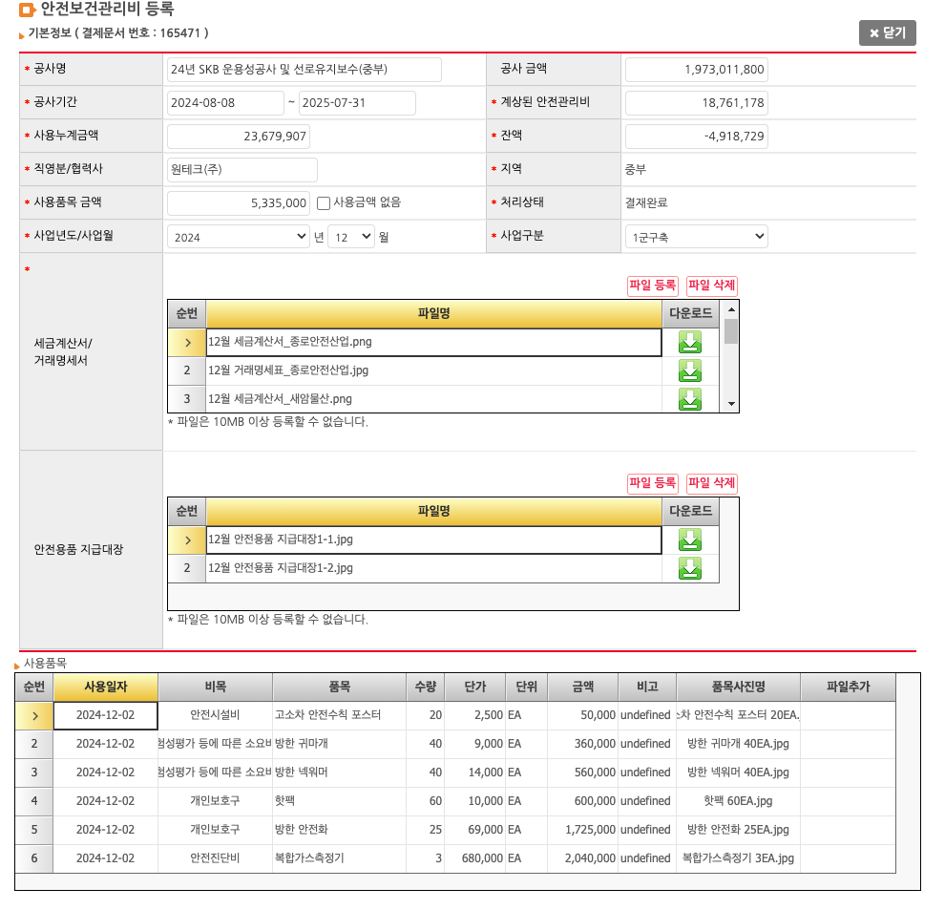
안전몰 도급사, 안전몰 SKB 관리자 > 운영관리 > 산업안전보건관리비 > 산업안전보건관리비
화면설명
공사명 클릭시 호출되는 popup 정의
1 | IOMS 에서 해당 popup을 호출한다. - IOMS 호출 popup 이기때문에 popup명 변경 불가
2 | 닫기 button 클릭시 해당 popup을 닫는다.
3 | 안전보건관리비 상세내역 호출값 : 해당 내역은 IOMS에서 값 호출 처리 : read only a. 제한 : - 파일 업로드 제한 - 파일 삭제 제한 b. 허용 - 파일 다운로드 허용
4
5
1
2
3

Slide 10
안전몰 도급사, 안전몰 SKB 관리자 > 운영관리 > 산업안전보건관리비 > 산업안전보건관리비 월별 사용내역
화면설명
산업안전보건관리비 월별 사용내역
 | 접근 권한 안정몰 도급사, 안전몰 SKB 관리자 권한만 해당 메뉴를 노출한다
1 | breadcrumb
2 | 안내문구 : 화면 설계 참조
3 | 검색 영역 검색연도 - 시작년도 : 2014년 - default : 현재 년도 사업자 - 호출값 : 전체, SKT, SKB - default : 전체 도급사 - 기능 :도급사 목록 호출/선택 - 호출값 : 코드관리 > SAF_OUTSOURCE > 코드명1 호출 사업구분 - 호출값 : 코드관리 > SAF_BIZ_KIND 사업장명 - 사업장명 like 검색 조회 - AND 검색 엑셀다운 - 조회 조건을 만족하는 값(검색 결과 column 참조)을 엑셀로 변환 후 다운로드 제공
4 | 부가 정보 영역 총예산 - 검색 결과의 예산 합계 값 호출 총사용액 - 검색 결과의 사용액 합계 값 호출 총집행율 - 검색 결과의 집행율 - 연산식 = 총사용액/총예산 - 소수점 1자리 백분율로 표기
5 | 검색 결과 영역 검색 결과는 아래 구성요소로 구성된다. 사업자 도급사 사업구분 사업장명 예산 - 기능 : 배정 예산을 입력한다. - 제한 : 정수만 입력 사용액 - 기능 : 해당 사업장의 사용액 합계 (1월~현재) 집행율 - 연산식 = 사용액/예산 - 소수점 1자리 백분율로 표기 월별 사용액 - 월별 column (1월~12월) scroll - 수평 scroll 처리
6 | 예산저장 버튼 기능 : 검색결과에 입력한 예산 값 저장 결정 popup 호출
1
홈 > 운영관리 > 산업안전보건관리비 > 산업안전보건관리비 월별 사용내역
2
SKB 산업안전보건관리비 월별 사용내역을 관리를 할 수 있습니다.
정산대상 금액의 기준은 당월 20일까지의 인수 완료된 주문 건을 기준으로 합니다.
3
검색연도
2024 v
사업자
전체 v
도급사
전체 v
조회
사업구분
전체 v
사업장명
입력해 주세요.
엑셀다운
4
월별 사용내역 총계 | 총 예산 : 0 총 사용액 : 121,593,844 총 집행율 : 0 %
6
총 5 건
30개씩 보기 v
예산저장
5
사업자 | 도급사 | 사업구분 | 사업장명 | 에산 | 사용액 | 집행율 | 01월
SKT | CIS | 1군 구축 | 테스트사업장01 |  | 1,000,000 | 50.0% | 0
SKT | TNS | 1군 구축 | 테스트사업장02 |  | 1,000,000 | 10.0% | 0
SKT | UNA | 2군 구축 | 테스트사업장03 |  | 1,000,000 | 0% | 0
SKT | XLX | 2군 구축 | 테스트사업장04 |  | 1,000,000 | 0% | 0
SKT | ONS | 1군 구축 | 테스트사업장05 |  | 1,000,000 | 0% | 0
SKB | CIS | 1군 구축 | 테스트사업장06 |  | 1,000,000 | 0% | 0
SKB | TNS | 2군 구축 | 테스트사업장07 |  | 1,000,000 | 0% | 0
SKB | UNA | 2군 구축 | 테스트사업장08 |  | 1,000,000 | 0% | 0
SKB | XLX | 1군 구축 | 테스트사업장09 |  | 1,000,000 | 0% | 0
SKB | ONS | 1군 구축 | 테스트사업장테스트사업장테스트사업장테스⋯ |  | 1,000,000 | 0% | 0
11월 | 12월
2,000,000
10,000,000
0
중략
0
0
0
0
0
0
0
합계 | 0 | 121,593,844 | 0 % | 5,895,425
14,670,876 | 0
변경된 예산을 저장하시겠습니까?
<<
<
1
2
3
4
5
⋯
>
>>
예
아니오

Slide 11
안전몰 SKB 관리자 > 운영관리 > 산업안전보건관리비 > SKB 산업안전보건관리비 월별 사용내역
주문관리 | ▼
인수/반품 | ▼
상품관리 | ▼
재고/예산 | ▼
고객센터 | ▼
운영관리 | ▼
조직 관리 | ▼
사업장 관리
사용자 관리
실적 관리 | ▼
실적조회
세금계산서
채무 관리
재고 조회 | ▼
사업장별 재고
재고 조회
예산운영
상품관리 | ▼
상품승인
상품진열
산업안전보건관리비 | ▼
산업안전보건관리비
산업안전관리비 월별 사용내역
SKB산업안전보건 관리비 월별 사용내역
화면설명
SKB 산업안전보건관리비 월별 사용내역
 | 접근 권한 안전몰 SKB 관리자 권한만 해당 메뉴를 노출한다
1 | breadcrumb
2 | 안내문구 : 화면 설계 참조
3 | 검색 영역 집계 기준 - 기능 : 사용내역을 집계하는 기준을 설정한다. - label : 주문일 기준, 세금게산서 발행일 기준 사용년도 - 시작년도 : 2014년 - default : 현재 년도 사업자명 - 사업자명 like 검색
4 | 부가 정보 영역 총예산 - 검색 결과의 예산 합계 값 호출 총사용액 - 검색 결과의 사용액 합계 값 호출 총집행율 - 검색 결과의 총집행율 - 연산식 = 총사용액/총예산 - 소수점 1자리 백분율로 표기
5 | 검색 결과 영역 사업장명 팀명 예산 - 배정 예산을 호출한다. 사용액 - 집계 기준으로 사용액을 호출한다. 당월 정산대상 금액 - 집계 기준으로 당월 정산대상 금액을 호출한다. 집행율 - 연산식 = 사용액/예산 - 소수점 1자리 백분율로 표기 월별 column (1월 ~ 12월)
6 | 월별 사용액 월별 사용액 클릭시 주문상세 popup 호출 (다음 페이지 참조)
7 | 사업장 합계 field 1. 사업장 하위팀의 사용액 및 집행율 합계 노출
1
홈 > 운영관리 > 산업안전보건관리비 > SKB 산업안전보건관리비 월별 사용내역
2
SKB 산업안전보건관리비 월별 사용내역을 관리를 할 수 있습니다.
정산대상 금액의 기준은 당월 20일까지의 인수 완료된 주문 건을 기준으로 합니다.
3
집계 기준
주문일 기준 v
사용년도
2024 v
조회
사업장명
입력해 주세요.
엑셀다운
4
월별 사용내역 총계 | 총 예산 : 0 총 사용액 : 121,593,844 총 집행율 : 0 %
5
사업장명 | 팀명 | 예산 | 사용액 | 당월 정산대상 금액 | 집행율 | 01월 | 02월
테스트사업장01 | 테스트 팀01 | 0 | 68,988,182 | 2,122,910 | 0 % | 4,703,191 | 3,157,000
테스트사업장01 | 테스트 팀02 | 0 | 8,232,000 | 0 | 0 % | 0 | 0
테스트사업장01 | 테스트 팀03 | 0 | 1,000,000 | 0 | 0% | 0 | 0
테스트사업장01 | 테스트 팀04 | 0 | 1,000,000 | 0 | 0% | 0 | 0
테스트사업장01 | 합계 | 0 | 77,220,182 | 2,122,910 | 0 % | 4,703,191 | 3,157,000
테스트사업장02 | 테스트 팀01 | 0 | 1,000,000 |  | 0% | 0 | 0
테스트사업장02 | 테스트 팀02 | 0 | 1,000,000 |  | 0% | 0 | 0
테스트사업장02 | 테스트 팀03 | 0 | 1,000,000 |  | 0% | 0 | 0
테스트사업장02 | 합계 |  | 1,000,000 |  | 0% | 0 | 0
테스트사업장03 | 테스트 팀10 | 0 | 1,000,000 |  | 0% | 0 | 0
11월 | 12월
13,745,400 | 0
0 | 0
0 | 0
0 | 0
13,745,400 | 0
0 | 0
0 | 0
0 | 0
0 | 0
0 | 0
6
중략
7
합계 | 0 | 121,593,844 | 6,332,726 | 0 % | 5,895,425 | 8,420,432
14,670,876 | 0

Slide 12
홈앤서비스, 안전몰 SKB 관리자 > 운영관리 > 산업안전보건관리비 > SKB 산업안전보건관리비 월별 사용내역
화면설명
SKB 산업안전보건관리비 월별 사용내역
1 | 화면명 : SKB 산업안전보건관리비 월별 주문상세내역
2
3
주문상세내역 | X
주문일 | 상품명 | 수량 | 주문단가 | 주문금액
2024-01-03 | 각반 | 9 | 3,700 | 33,300
2024-01-03 | 안전화 네파 GT-34 | 9 | 57,732 | 519,588
2024-01-03 | 안전모 (SKB 구성원용) | 9 | 5,100 | 45,900
2024-01-03 | 절단방지장갑 | 9 | 9,460 | 85,140
2024-01-03 | 안전조끼 (SKB 구성원용) | 1 | 49,470 | 49,470
2024-01-03 | 안전조끼 (SKB 구성원용) | 3 | 49,470 | 148,410
2024-01-03 | 안전조끼 (SKB 구성원용) | 3 | 49,470 | 148,410
2024-01-03 | 안전조끼 (SKB 구성원용) | 2 | 49,470 | 98,940
2024-01-03 | 개인보호구 보관가방 | 1 | 34,900 | 34,900
2024-01-03 | 전체식안전대 스왈록 CLOCK STW | 2 | 20,430 | 40,860
2024-01-03 | 네파 방한귀마개 | 9 | 4,516 | 40,644
2024-01-03 | K2 웜넥게이터 | 9 | 9,700 | 87,300
2024-01-05 | 안전모 (SKB 구성원용) | 1 | 5,100 | 5,100
2024-01-15 | 네파 방한귀마개 | 1 | 4,516 | 4,516
합계 |  |  |  | 4,703,191
▲ ▼
닫기

